Slide 1
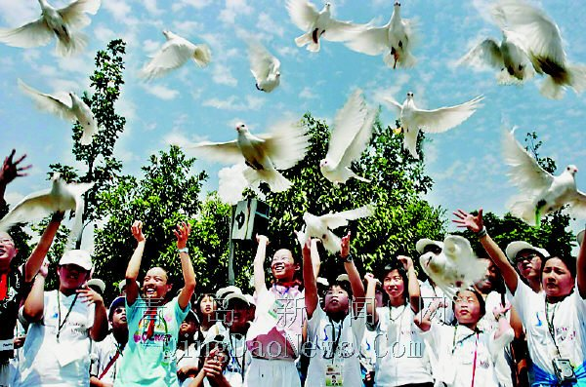
儿童和平条约

Slide 2

条约：
国与国之间签定的有关政治、军事等方面的权利与义务的文书。

Slide 3
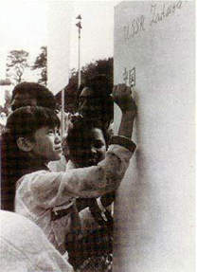
1986年9月25日，世界各国的儿童代表共聚美国纽约，分别代表本国儿童共同签定《儿童和平条约》，表达世界儿童渴望和平的美好心愿。石家庄市11岁的小学生刘玉玲代表中国儿童在纽约法拉兴草坪公园举行的《儿童和平条约》签字仪式上签了字。

Slide 4
自学提示：
1、自由读课文：读准字音，读通句子。
2、把自己认为难懂的词句做上记号，联系实际想一想。

Slide 5
正音。
zēnɡ jǐ
憎 恨 给 予

Slide 6


战争 武器 破坏
仇恨 饥饿 恐惧
悲伤 无家可归

Slide 7
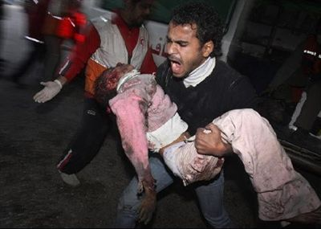
战火中的儿童

Slide 8
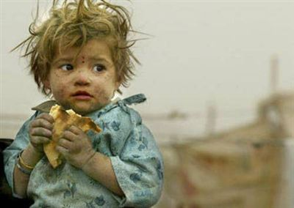
饥饿中的儿童

Slide 9
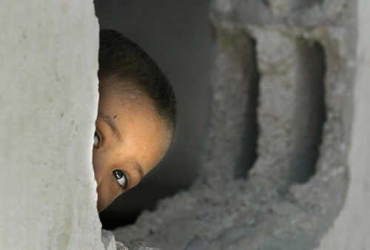
2003年10月12日，在加沙地带南部一难民营，一名巴勒斯坦儿童躲在被以军炸毁的家园里向外张望，他的眼中充满了惊恐。

Slide 10
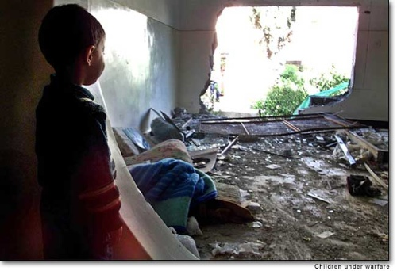
透过炮弹炸开的墙壁看得见外边的风景与硝烟，可是，家已经没有了……

Slide 11
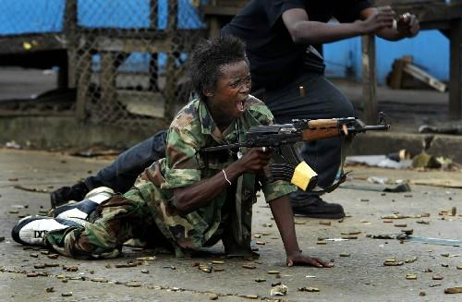
利比里亚政府军士兵奋力保卫一座桥梁

Slide 12
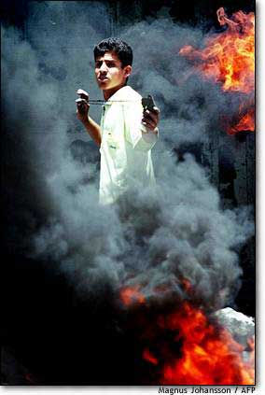
一个巴勒斯坦青年躲在燃烧着的路障后面，用他的小弹弓向以色列士兵射击。

Slide 13
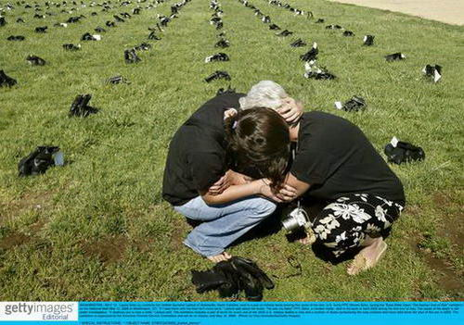
在伊拉克战争中失去儿子的母亲在一双标有他
儿子姓名的靴子旁哭泣。

Slide 14
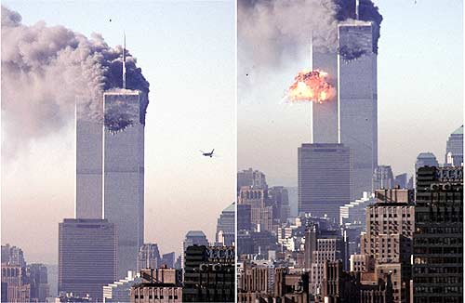
美国9.11刹那

Slide 15
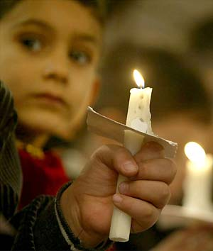
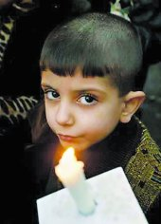
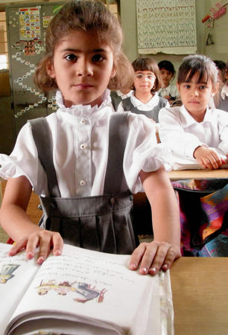
他们那一双双渴望和平的眼睛,写满虔诚和期盼!

Slide 16
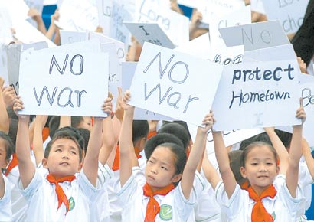
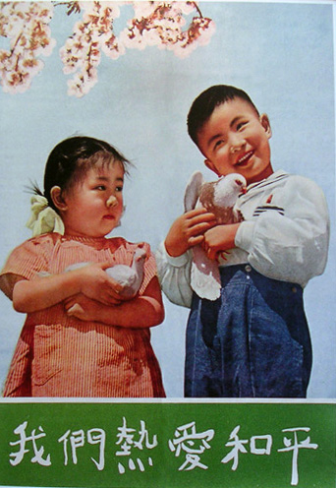
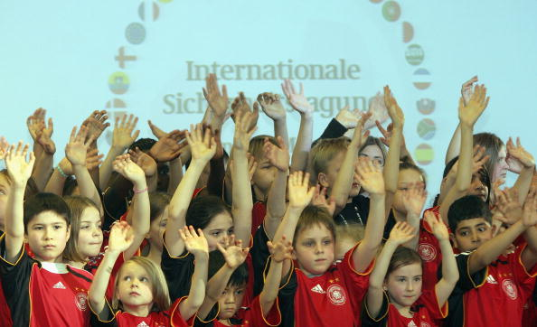

Slide 17
和平 生命 共享 给予 食品 彩虹 洁净 游戏 欢笑 学习 探索 幻想

Slide 18
我们全世界的儿童,
向世界宣告:
未来的世界, 应该和平。

Slide 19
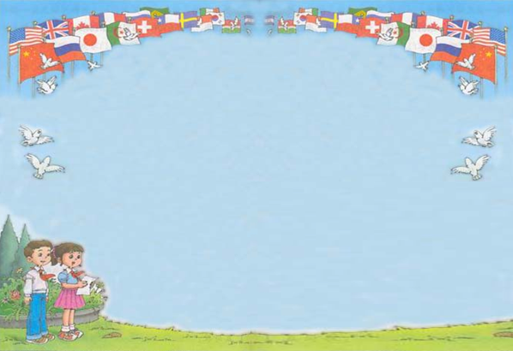
我们要一个没有战争和武器的星球，
我们要消灭破坏和疾病。
我们再也不要仇恨和饥饿，
我们再也不要无家可归的事情发生。

Slide 20
二十世纪全球战争的罪恶 ：
·第一次世界大战死亡人数 10000000。
·第二次世界大战死亡人数 57000000。
·1946—1983世界上因战争死亡人数33000000
在本世纪因战争死亡人数 100000000。
·布隆迪1993—2000 七年内战死亡人数 200000，
难民人数300000。
·阿富汗1979—2000 因战争造成难民人数10000000。
·全球挨饿人口800000000，主要原因是战争和内乱所致，
占世界总人口13%

Slide 21
我们将共享大地给予我们的足够食品，
我们将保卫天空中美丽的彩虹。
我们将保护我们的生命之源，
我们将让河水永远洁净。
我们要共同游戏，共同欢笑，
互相学习，一起探索，
努力提高大家的生活水平。

Slide 22
我们为了和平，
为现在的和平,永久的和平,大家的和平,
让世界上的成年人和我们一起，
丢掉恐惧和悲伤，抓住欢笑和梦想，
世界就一定和平。

Slide 23
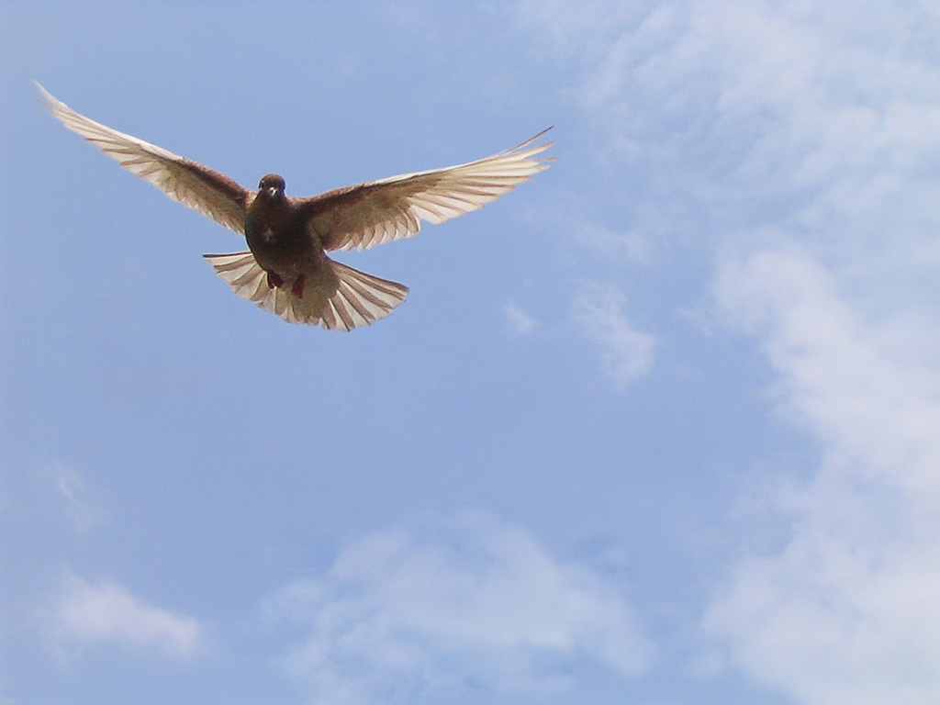
思考·讨论
1．读了课文，你觉得宣告是什么意思？
2．全世界儿童向世界宣告了什么？
3．你从这个条约，想到了什么？

Slide 24
全世界儿童向世界宣告了:
未来的世界应该和平，没有战争、破坏、仇恨，人类应共享大自然的恩惠，共创美好的生活。

Slide 25
仿说句子。
（ ）给予我们（ ）——我们将（ ）

Slide 26
作业：
1.写一篇学习之后的感想。
2.搜集资料，继续往下说。
全世界（亚洲、非洲……）的儿童手拉手。
（ ）的儿童手拉手。

Slide 27

1.欣赏诗歌《放飞和平》
和平， 不知是谁让和平的鸟，
一个多么亲切的字眼！ 折断了翅膀，
一个世界儿童、妇女、老人， 鹧鸪(zhè ɡū)不时盘旋在天空，
迫切拥戴的字眼。 悲惨的哀号。
和平， 和平的鸟
一个与战争相对的字眼！ 养好了伤，
一个在战火纷飞的时候， 被放飞在蔚蓝的天空，
温暖人心的字眼。 播撒幸福的种子！
和平，
一个难以实现的字眼！
一个飞舞了几十年，几百年，
都无法兑现的字眼。

